Slide 1
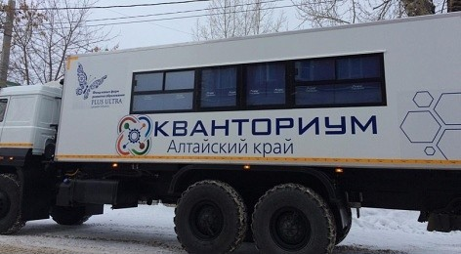
Возможности мобильного технопарка «Кванториум» в образовательных учреждениях Алтайского края

Slide 2
Основная образовательная деятельность на базе Мобильного технопарка осуществляется в сферах дополнительного образования детей и предметной области «Технология» в сельских школах и малых городах Алтайского края на основе сетевого взаимодействия в порядке, установленном законодательством Российской Федерации об образовании и локальными нормативными актами организаций-партнеров.
Организация образовательной деятельности Мобильного технопарка осуществляется в соответствии с Уставом, образовательной программой, локальными нормативными актами КГБУ ДО «Детский технопарк Алтайского края Кванториум.22», а также настоящим Положением.
В реализации дополнительных общеразвивающих программ Мобильный технопарк руководствуется порядком организации и осуществления деятельности по дополнительным общеобразовательным программам, установленным федеральным органами исполнительной власти, осуществляющим функции по выработке государственной политики и нормативно-правовому регулированию в сфере образования, и локальными нормативными актами КГБУ ДО «Детский технопарк Алтайского края Кванториум.22».
Содержание дополнительных общеразвивающих программ и сроки обучения по ним определяются образовательной программой, разработанной и утвержденной КГБУ ДО «Детский технопарк Алтайского края Кванториум.22».

Slide 5
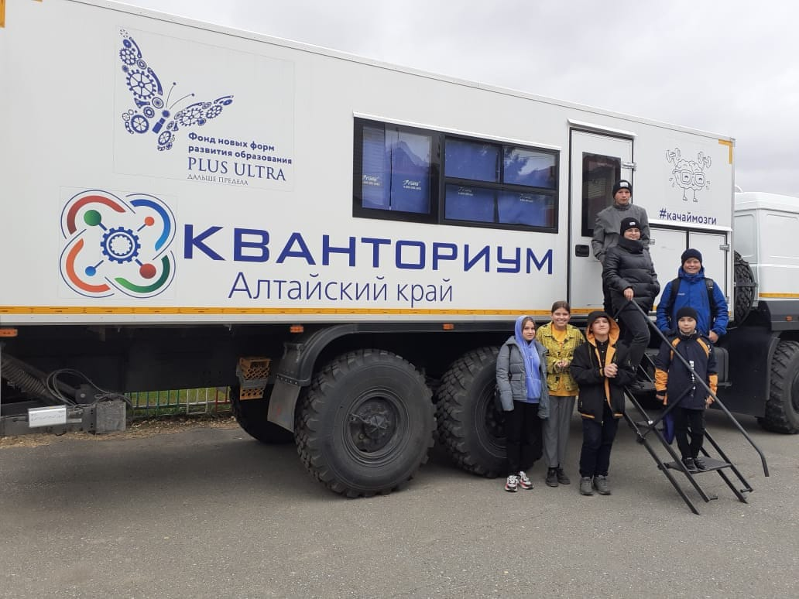
В 2024 году Мобильный технопарк побывал в 2 агломерациях Алтайского края: Зональный район, Шипуновский район. 541 школьников под руководством педагогов дополнительного образования освоили программы дополнительного образования Мобильного технопарка «Кванториум»

Slide 6
Массовые мероприятия в 2024 году
В 2024 году Мобильный технопарк провел 6 образовательных мастер-классов
Площадка | Кол-во обуч.
Образовательный мастер-класс в Мамонтовском районе | 279
Программа проТехнику «ДеТвоРа» (Детство. Творчество. Развитие), г. Новоалтайск | 159
Программа проТехнику «ДеТвоРа» (Детство. Творчество. Развитие) г. Рубцовск | 471
Образовательный мастер-класс с Зональном районе | 291
Образовательный мастер-класс в Шипуновском районе | 409
Программа проТехнику «ДеТвоРа» (Детство. Творчество. Развитие) г. Барнаул | 344
Всего прошли обучение по массовым мероприятиям 1953 обучающихся

Slide 7
Спасибо за внимание!

